Slide 1
ПУБЛИЧНЫЙ ДОКЛАД УПРАВЛЕНИЯ ОБРАЗОВАНИЯ АДМИНИСТРАЦИИ ШЕЛЕХОВСКОГО МУНИЦИПАЛЬНОГО РАЙОНА О РЕЗУЛЬТАТАХ ДЕЯТЕЛЬНОСТИ СИСТЕМЫ ОБРАЗОВАНИЯ ШЕЛЕХОВСКОГО РАЙОНА В 2023 ГОДУ
Ирина Юрьевна Шишко,
начальник Управления образования

Slide 2
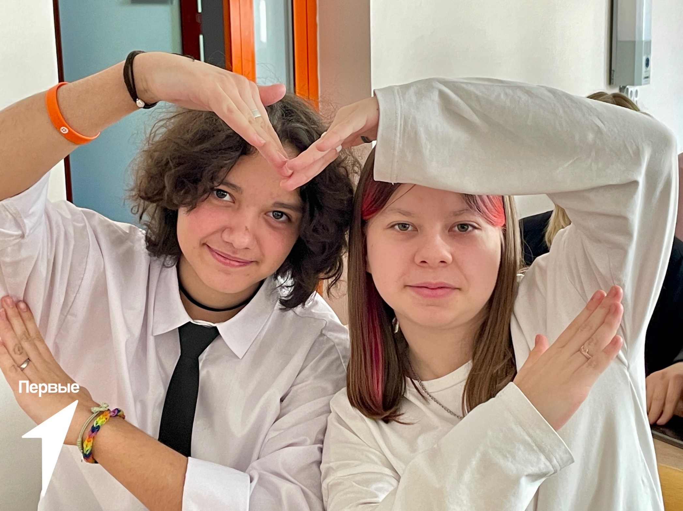

Slide 3
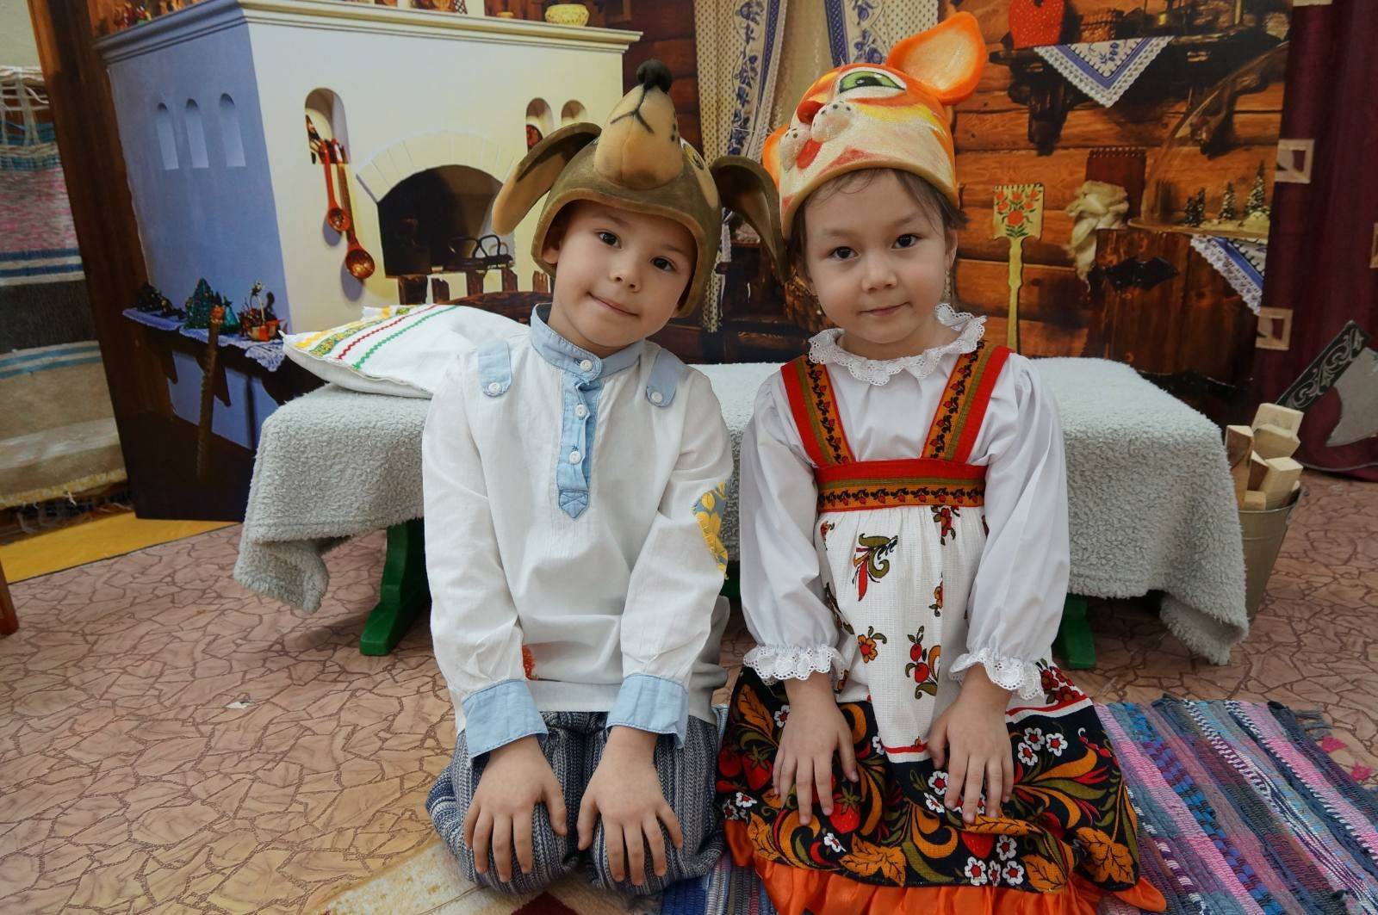

Slide 4
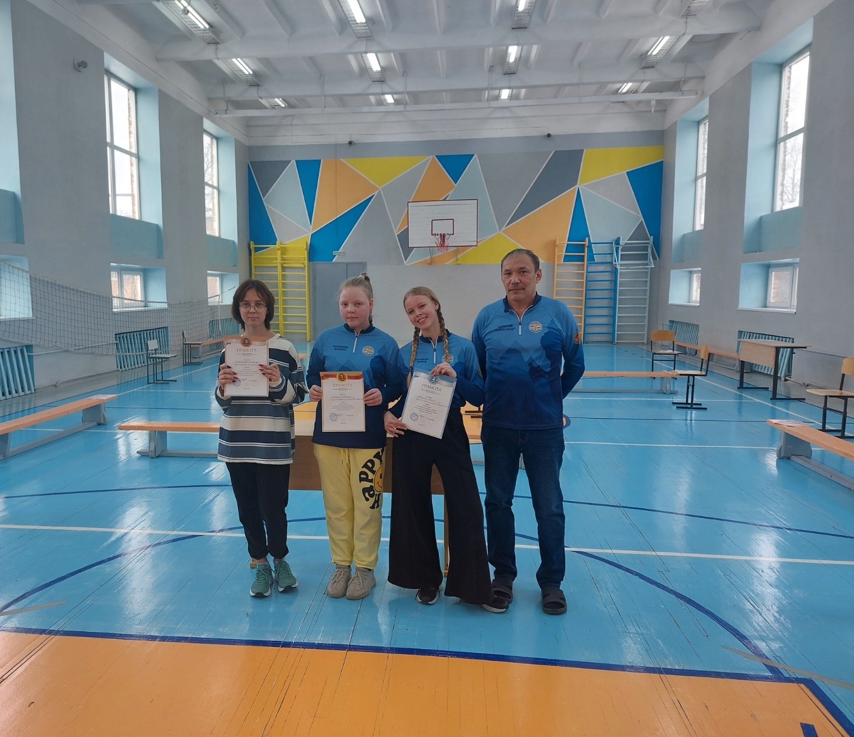

Slide 5
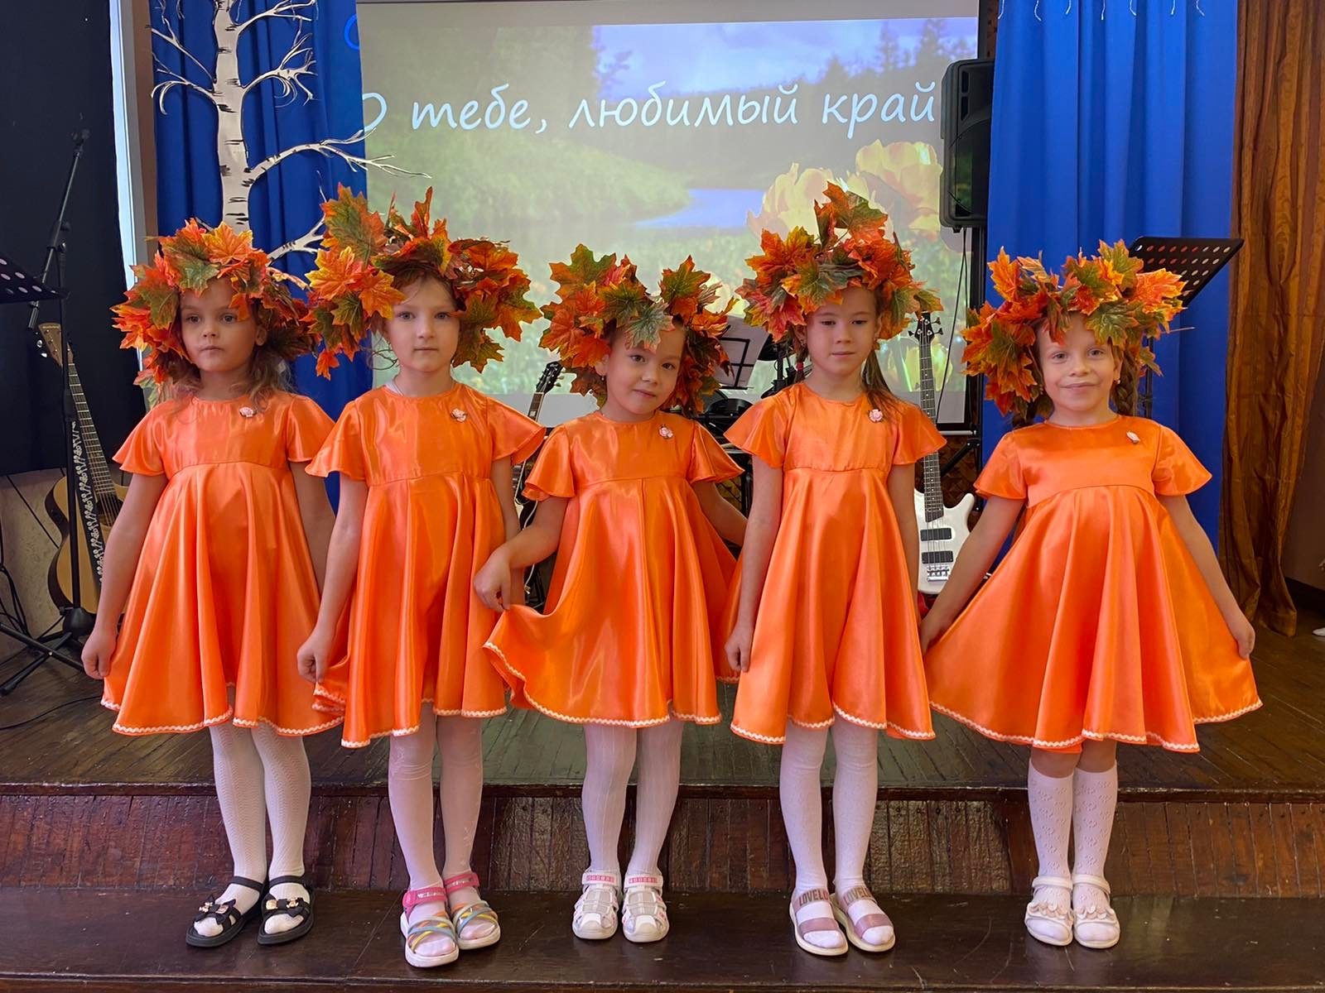

Slide 6
Основные задачи развития системы образования Шелеховского района
Совершенствование качества дошкольного образования при сохранении вариативности и многообразии разрабатываемых и реализуемых образовательных программ.
Повышение качества воспитательной работы, в том числе при реализации гражданско-патриотического направления, через применение новых форм и направлений деятельности с участниками образовательных отношений.
Активизация деятельности советников директоров по воспитанию в рамках реализации программ социальной активности обучающихся, содействие созданию Центров детских инициатив, первичных отделений «Движения первых» в образовательных организациях.

Slide 7
Основные задачи развития системы образования Шелеховского района
Разработка и реализация образовательных программ в соответствии с федеральными государственными образовательными стандартами и соответствующими федеральными основными общеобразовательными программами и федеральной образовательной программой дошкольного образования.
Повышение качества образования и результатов итоговой аттестации.
Выстраивание системы непрерывного повышения квалификации педагогов, оказание им адресной помощи в создании индивидуальной траектории развития профессиональной компетентности.
Сопровождение профессионального самоопределения обучающихся.

Slide 8
Основные задачи развития системы образования Шелеховского района
Достижение показателей по охвату детей дополнительным образованием через АИС «Навигатор» в рамках ПФ ДОД, а также по охвату детей программой «Пушкинская карта», инициированной Президентом Российской Федерации и направленной на популяризацию культуры среди молодых людей.
Развитие инфраструктуры образовательных организаций через вхождение в федеральную программу «Модернизация школьных систем образования», а также областные программы.
Совершенствование муниципальной системы оценки качества образования.

Slide 9
Сеть образовательных организаций
Шелеховского района
16
дошкольных организаций
15
общеобразовательных
организаций
1 учреждение
дополнительного образования

Slide 10
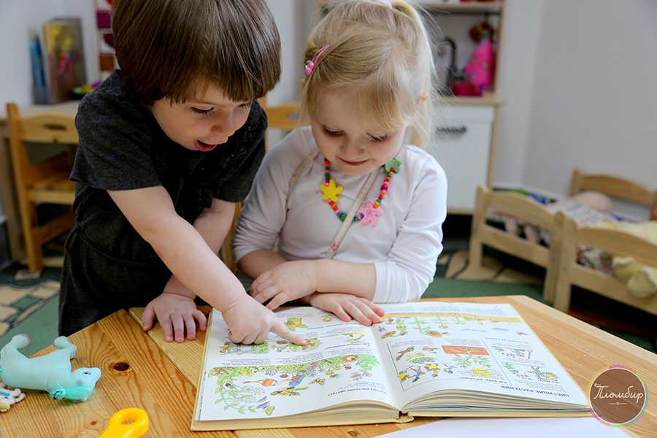
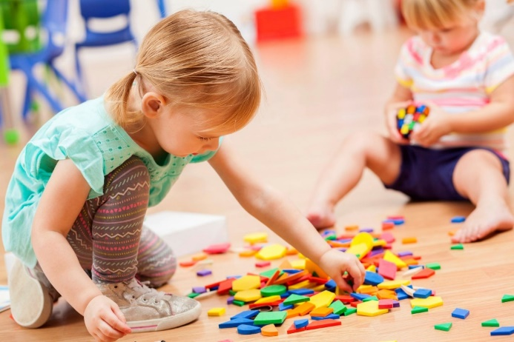
Дошкольное образование
Доступность дошкольного образования
3980 воспитанников
От 3 до 7 лет – 100 %
От 2 месяцев до 3 лет – 26%
От 2 месяцев до 7 лет – 75%

Slide 11
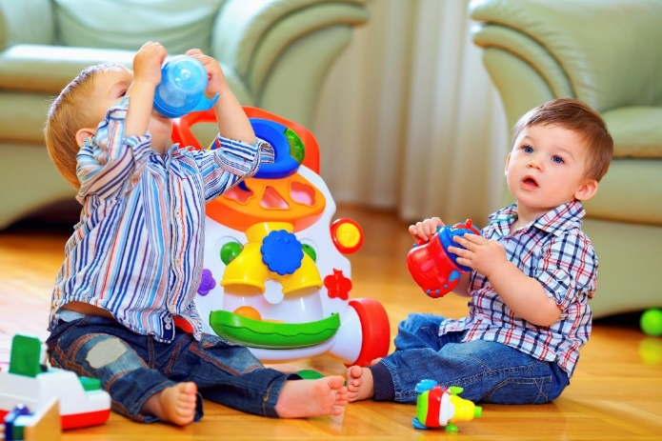
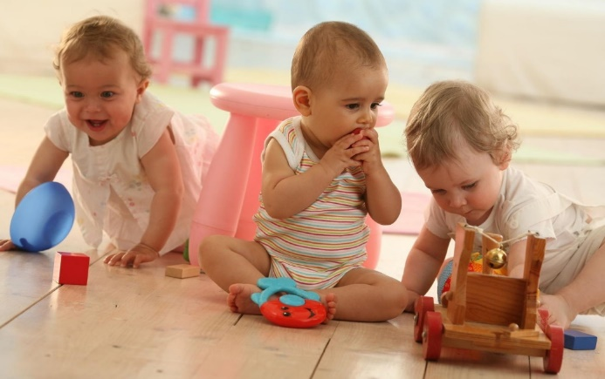
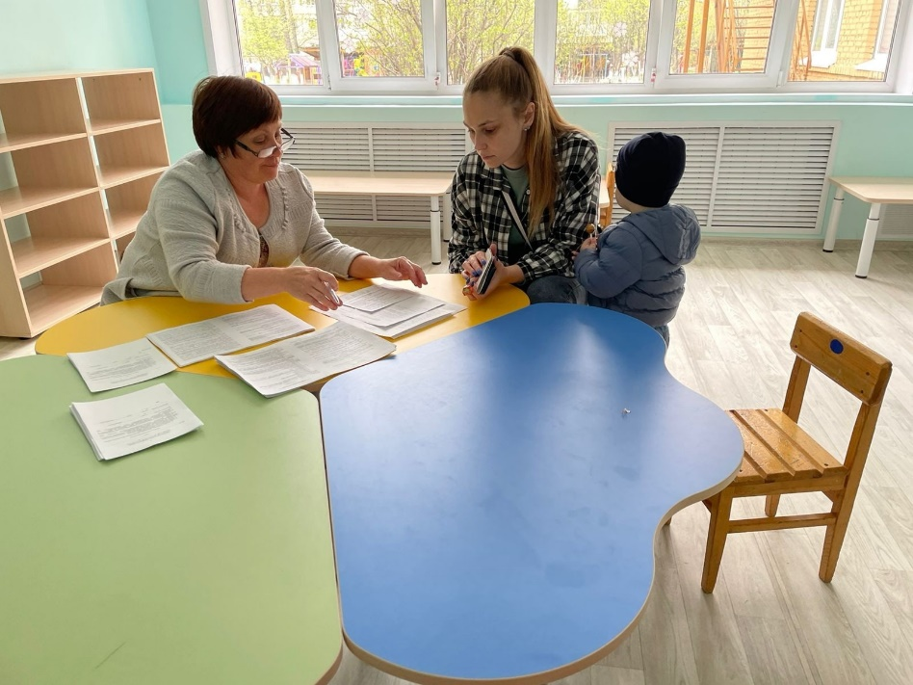
Дошкольное образование
Регистрационный учет для получения места в ДО
1388 детей
До года – 437
От 2 до 3 лет – 293
От года до 2 лет – 658

Slide 12
Дошкольное образование
В 2023 году образовательные организации, реализующие программу дошкольного образования, посещало 340 детей с ограниченными возможностями здоровья, 59 детей-инвалидов.
15 групп компенсирующей направленности
для детей с тяжелыми нарушениями речи
(7 групп)
с задержкой психического развития
(5 групп)
с нарушением интеллекта
(1 группа)
с нарушениями опорно-двигательного аппарата (1 группа)
1 группа кратковременного пребывания «Особый ребенок» для детей-инвалидов
11 групп комбинированной направленности

Slide 13
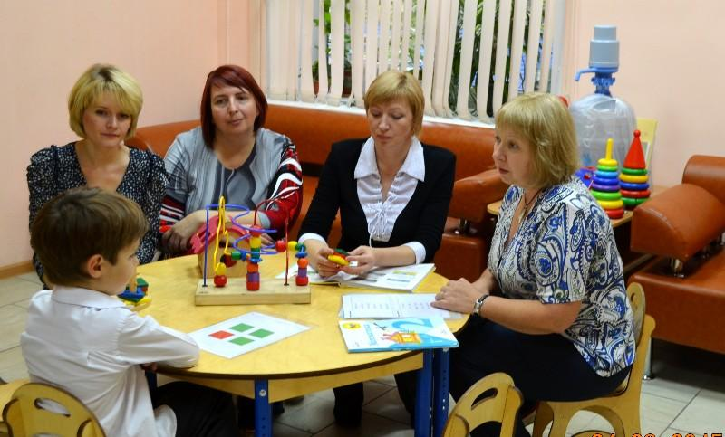
Дошкольное образование
ПСИХОЛОГО-ПЕДАГОГИЧЕСКИЕ КОНСИЛИУМЫ (ППк)
диагностико-коррекционное сопровождение детей
психолого-педагогическое сопровождение детей
17 КОНСУЛЬТАЦИОННЫХ ПУНКТОВ
3 СЛУЖБЫ РАННЕЙ ПОМОЩИ
Цель «Службы ранней помощи» -
социально-психолого-педагогическое сопровождение семей, воспитывающих детей в возрасте до 3 лет, в том числе детей, которые имеют риски нарушений в развитии

Slide 14
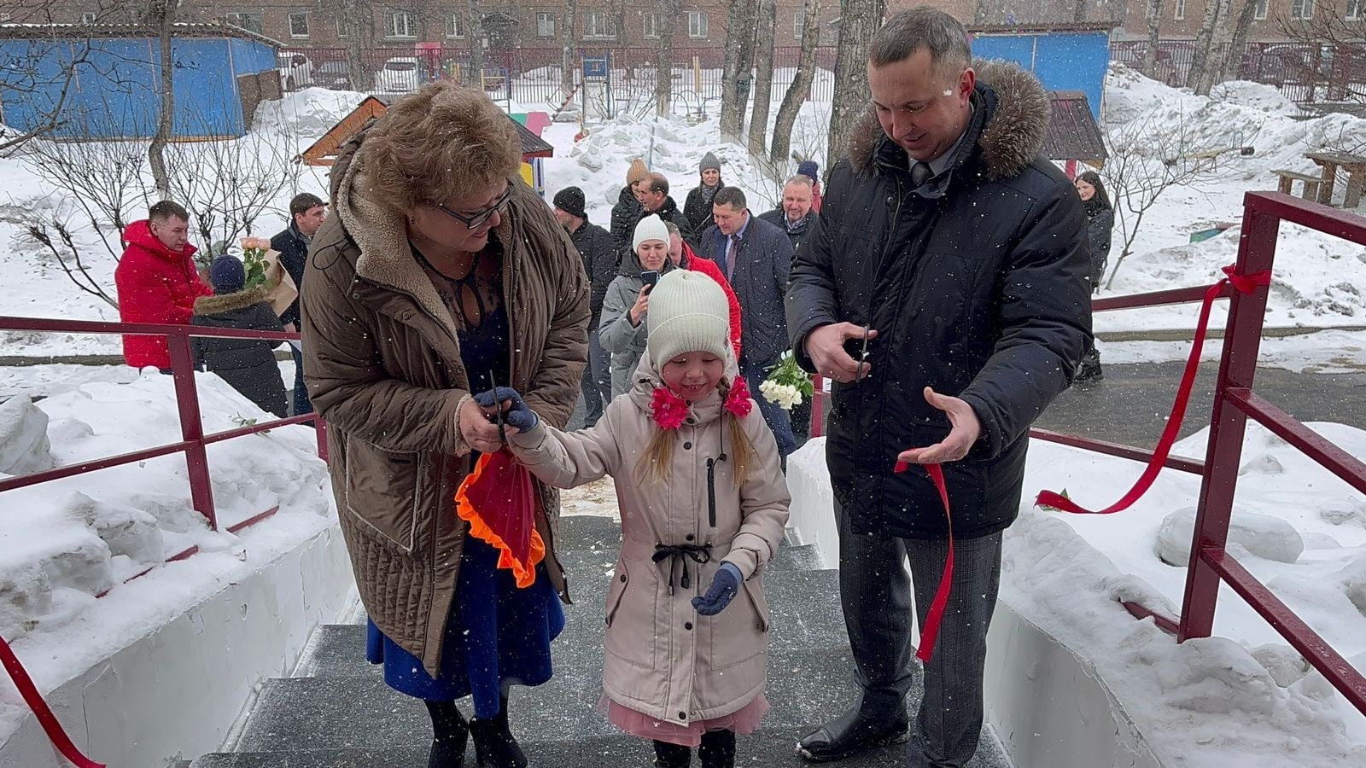
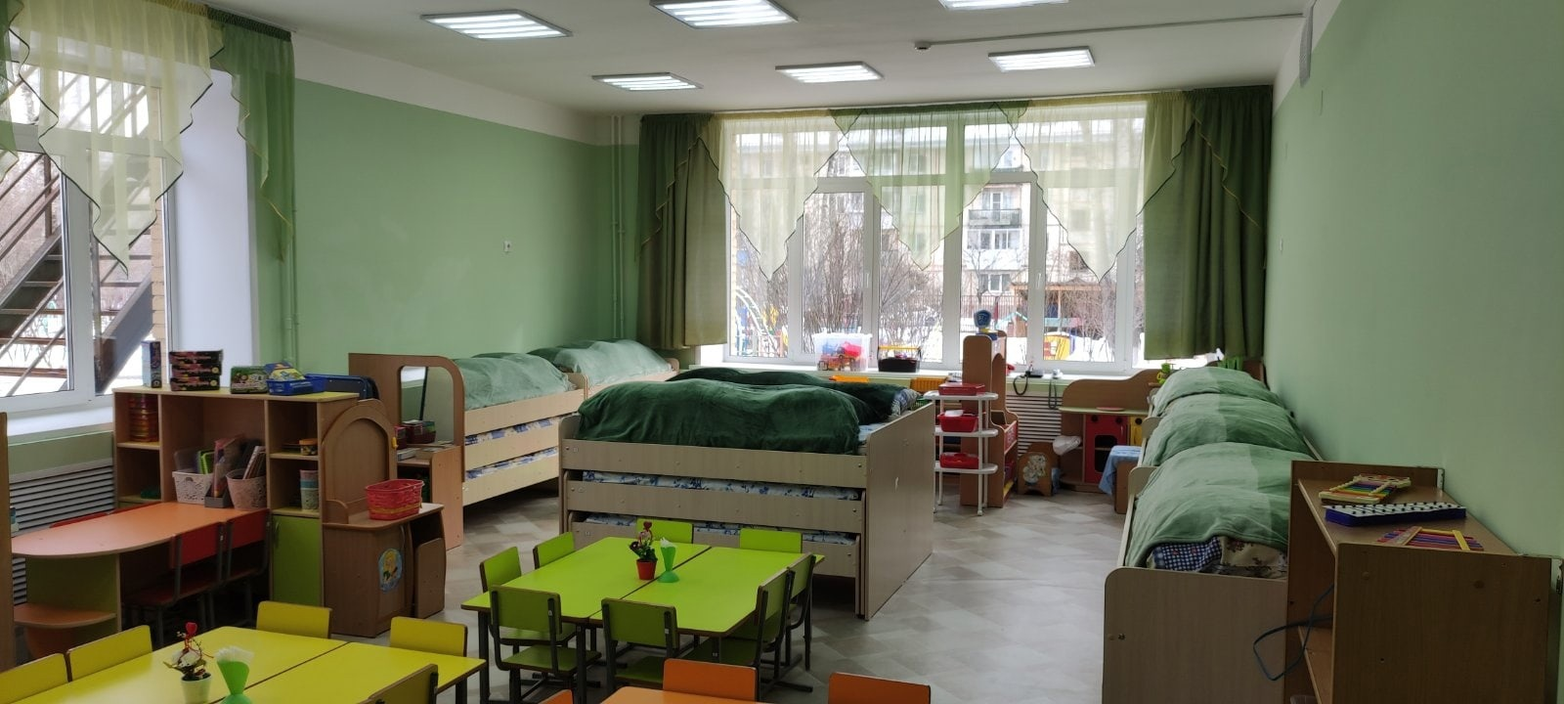
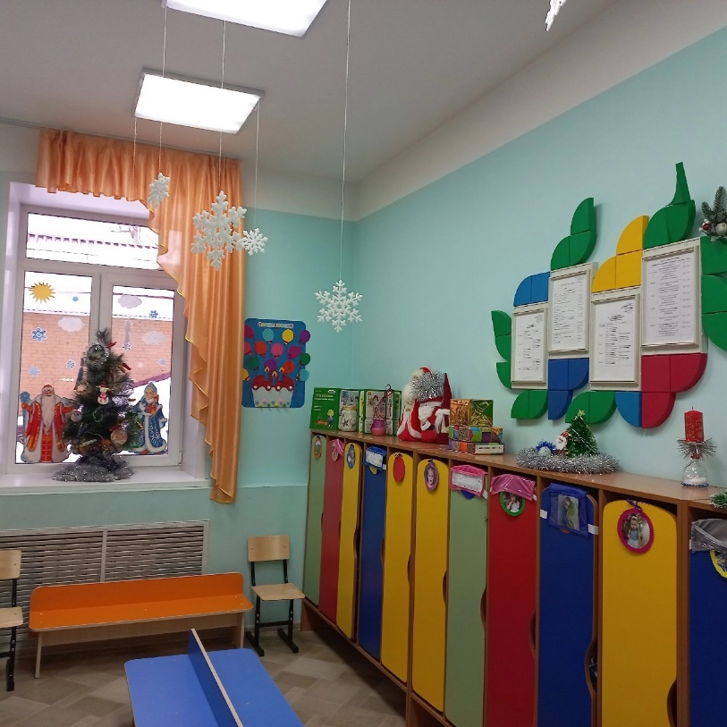
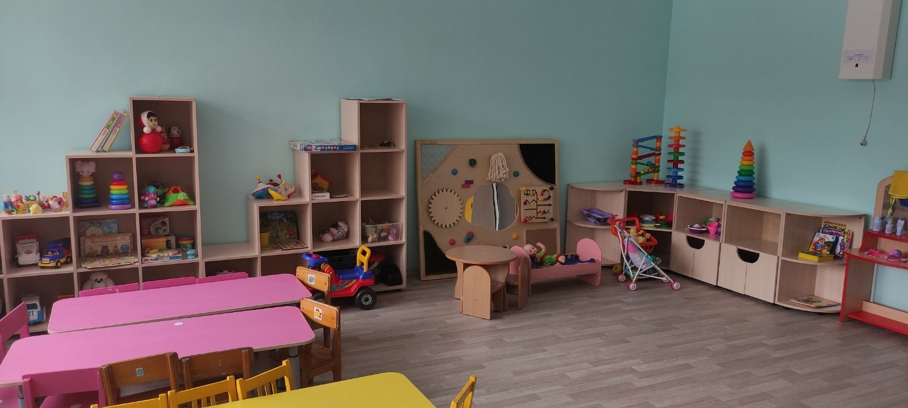

Slide 15
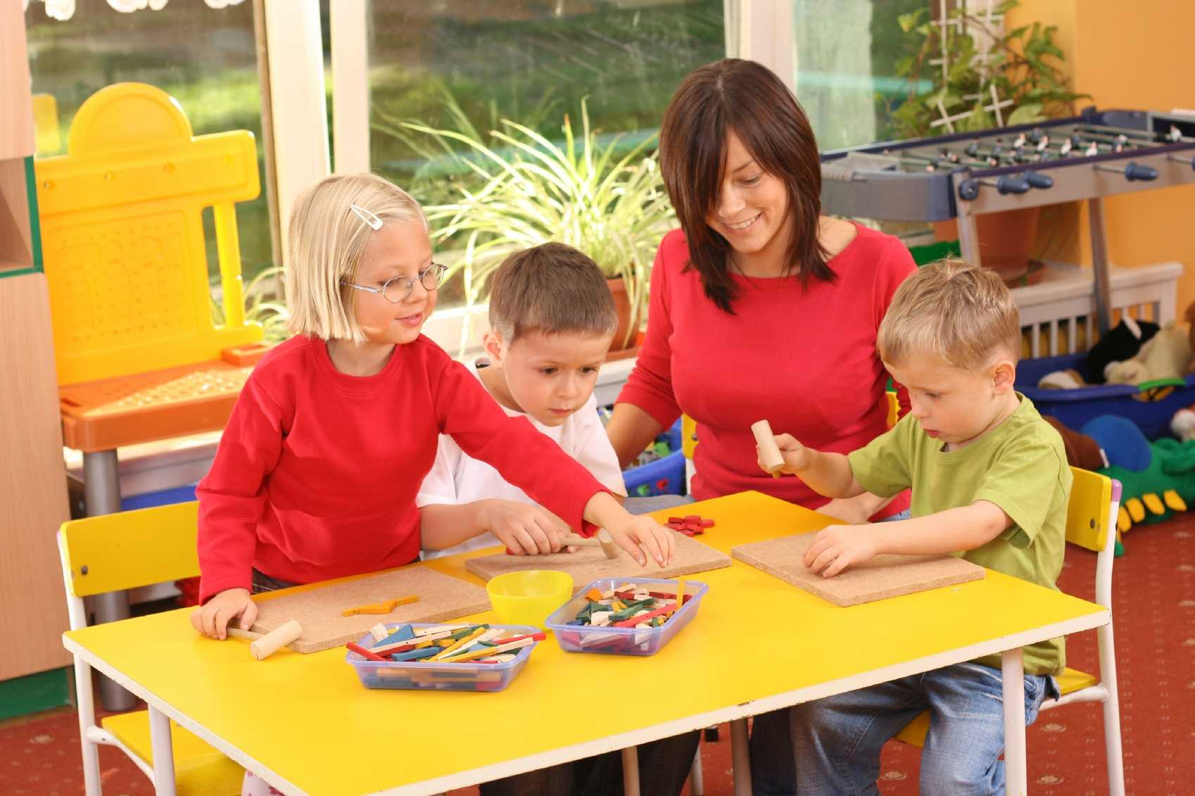
Дошкольное образование
Численность работников
829 человек
Педагогических работников – 335 человек
16 логопедов
16 педагогов-психологов
9 дефектологов
Первая квалификационная категория присвоена 127 педагогам (31%)
Высшая квалификационная категория – 119 педагогам (29%)

Slide 16
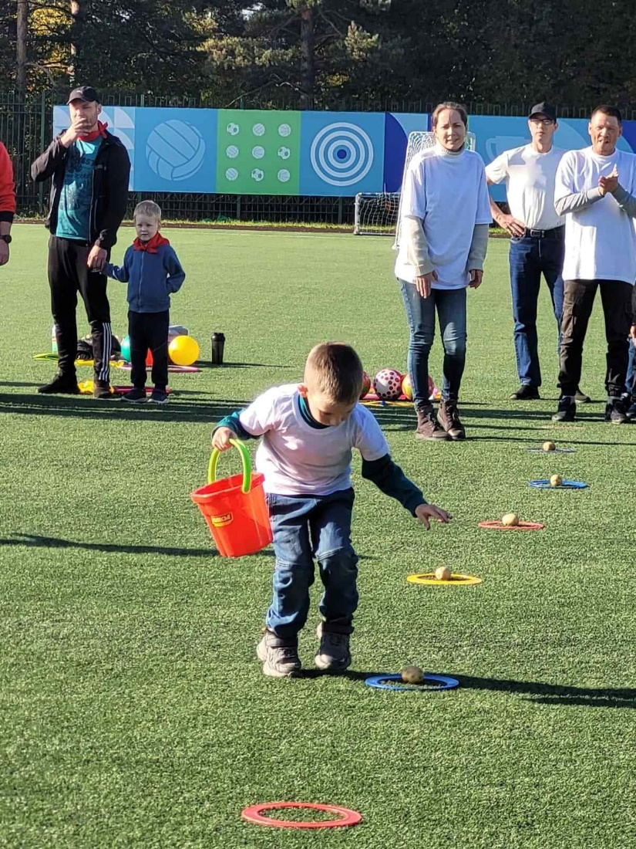
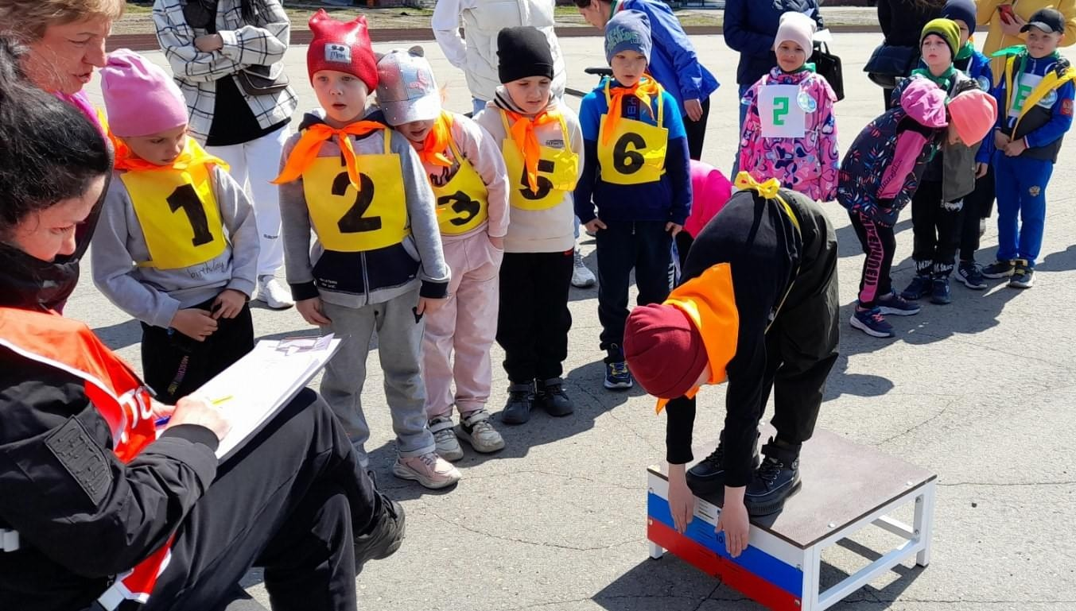
Дошкольное образование
Мероприятия с воспитанниками
V районный фестиваль-конкурс детского творчества «Радуга талантов».
Районная Спартакиада и районная семейная Спартакиада «Мама, папа, я - спортивная семья».

Slide 17
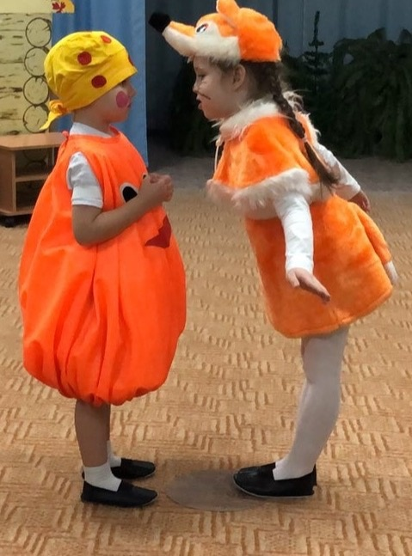
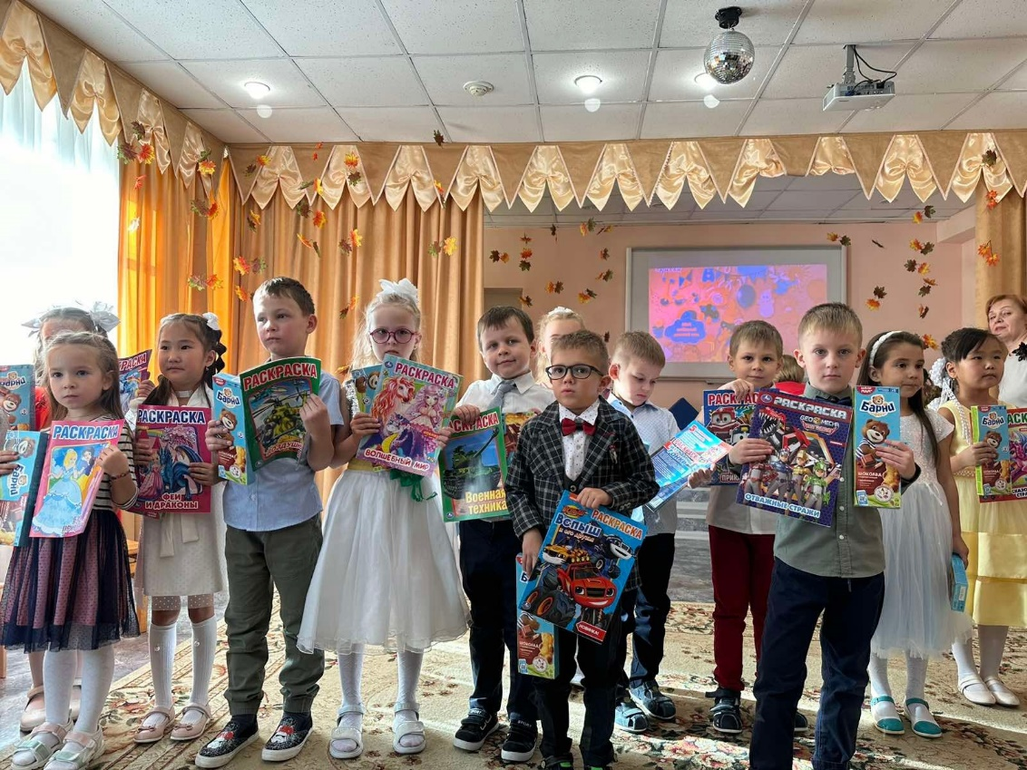
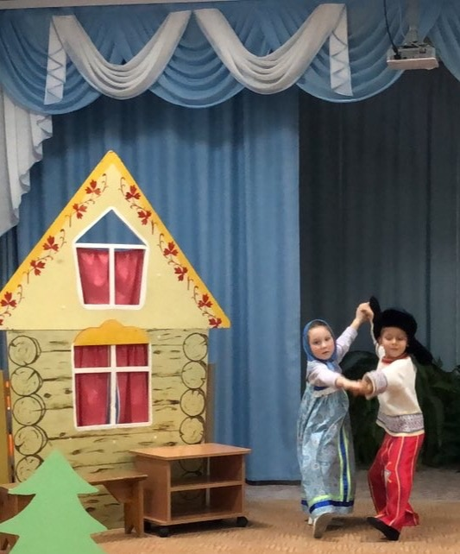
Дошкольное образование
Мероприятия с воспитанниками
Два районных конкурса (чтецов и рисунков) для воспитанников и обучающихся с особыми образовательными потребностями.
Фестиваль-конкурс «Театральная палитра».
Конкурс чтецов «Читают ребята из детского сада».

Slide 18
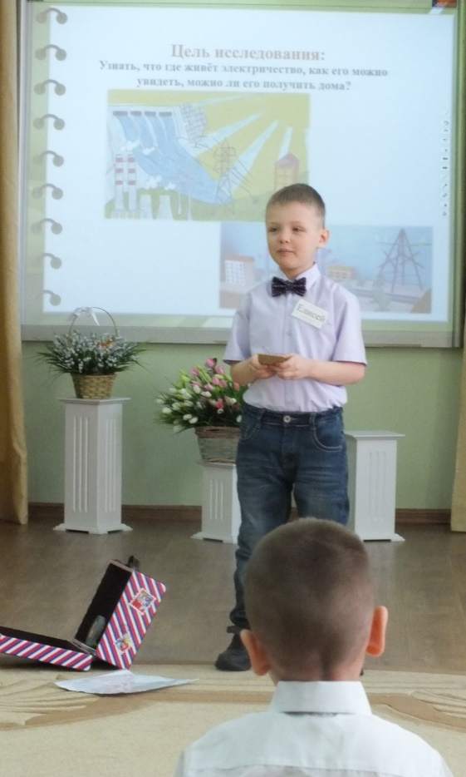
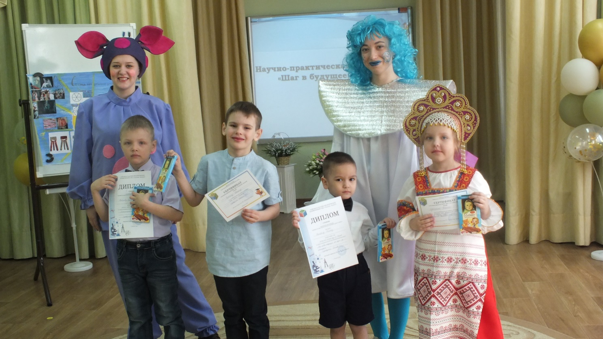
Дошкольное образование
Мероприятия с воспитанниками
Региональные конкурсы детского творчества на противопожарную тему «Неопалимая Купина» и «Безопасность - это важно!»
Впервые воспитанники ДОУ приняли участие в I районной НПК «Шаг в будущее, малыш!»

Slide 19
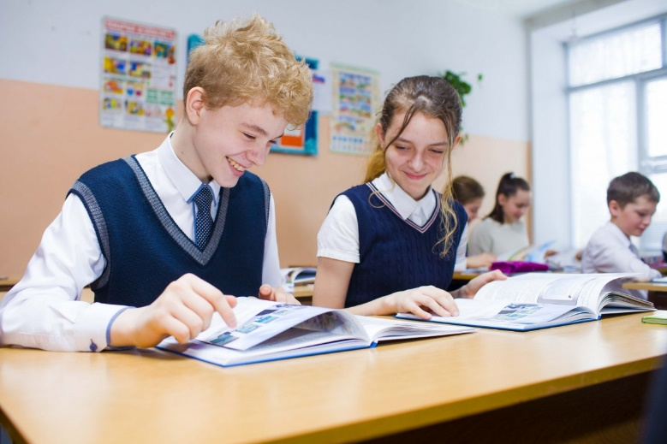
Общее образование
Численность обучающихся
10376 обучающихся
Начальное – 4505 человек
Среднее –
658 человек
Основное –
5213 человек

Slide 20
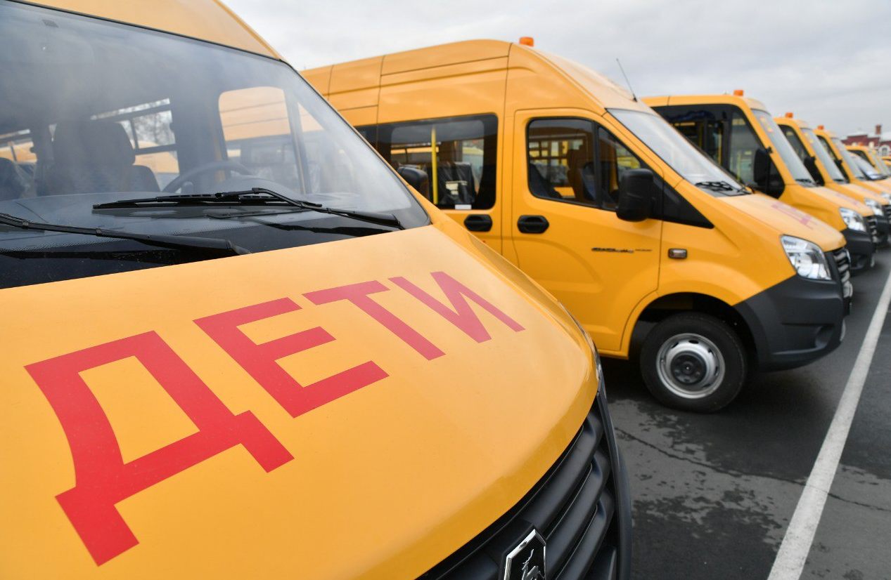
Общее образование
Доставку школьников к месту учебы и обратно осуществляют 12 образовательных организаций в 6 поселениях

Slide 21
Доступность общего образования обеспечена через следующие меры:
сформировано 437 общеобразовательных классов
организовано 29 групп продленного дня в 8 общеобразовательных организациях
организовано профильное обучение и углубленное изучение отдельных предметов в 56 классах
Общее образование

Slide 22
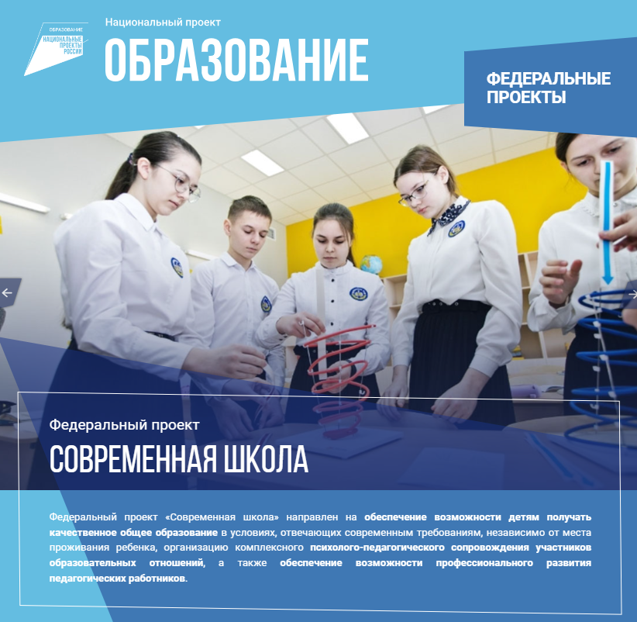
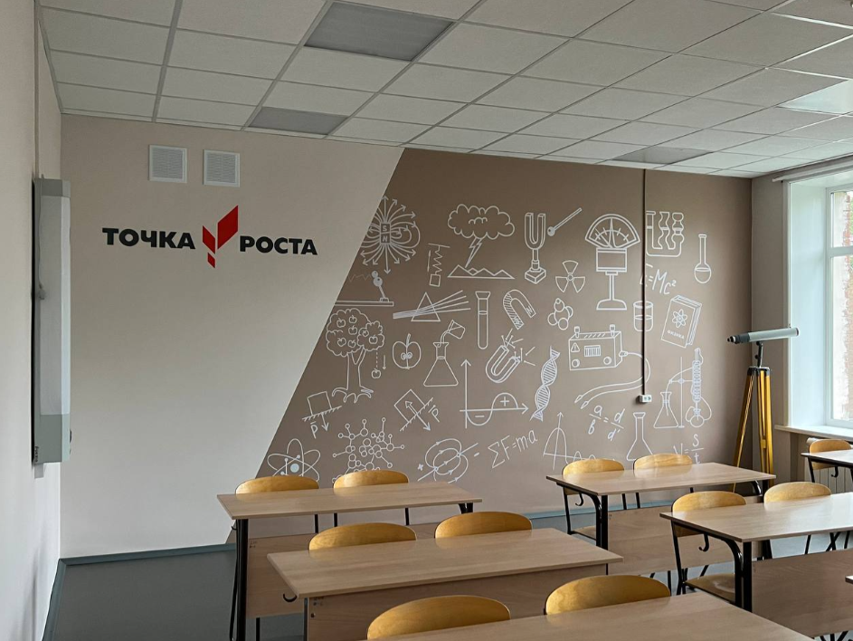
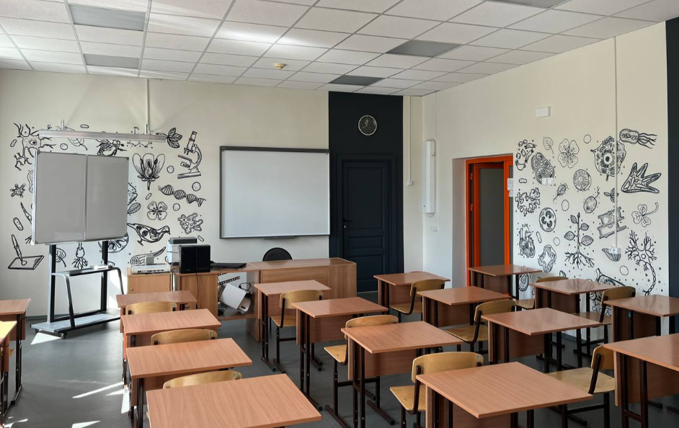
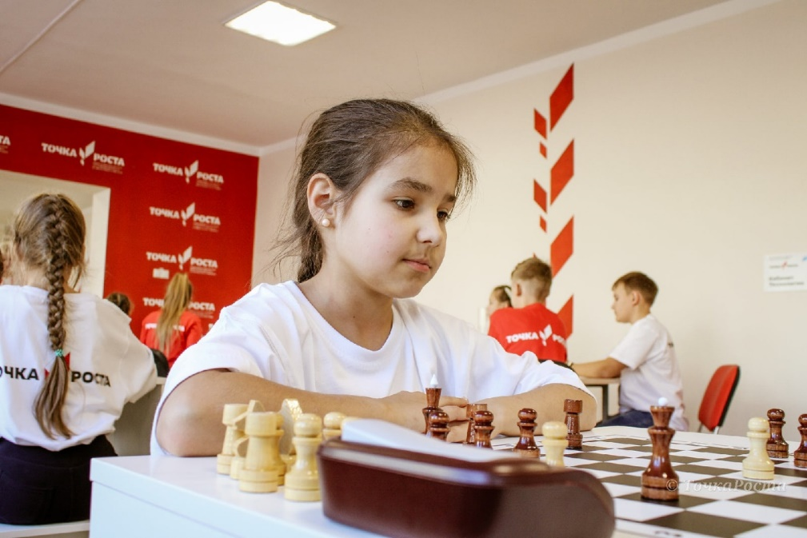
Общее образование

Slide 23
Адаптированная основная общеобразовательная программа
34 класса для детей с умственной отсталостью
311 детей, из них 97 – дети-инвалиды
3 класса для обучающихся с задержкой психического развития
34 ребенка
В 185 классах (инклюзивно)
347 детей с ОВЗ, из них 40 детей-инвалидов
Индивидуальное обучение
121 ребенок
Общее образование

Slide 24
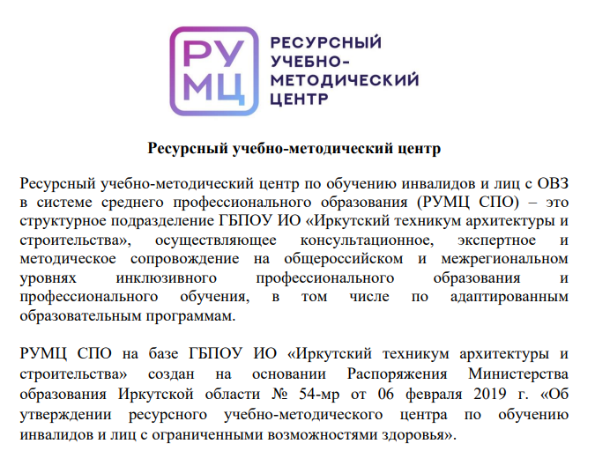
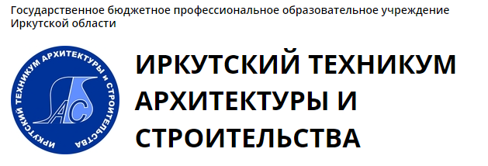
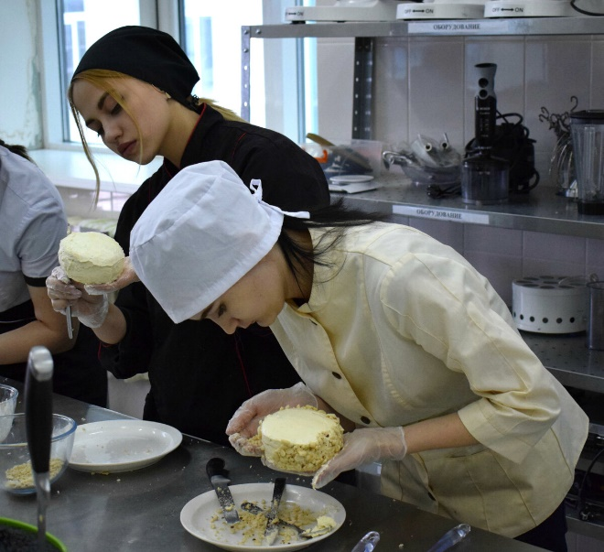
Общее образование
30 человек обучается по программам профессионального обучения по профессиям:
«Повар»
«Мастер отделочных строительных работ»

Slide 25
Успеваемость составила 97,9 %
100 %
успеваемость
МБОУШР «Шелеховский лицей»
МКОУ ШР «ООШ № 11»
МКОУ ШР «НШДС №10»
МКОУ ШР «НШДС № 14»
Качество знаний
составило 44,6 %
Общее образование
Качество знаний выше данного показателя:
МБОУ ШР «СОШ № 2»
МКОУ ШР «СОШ № 12»
СП МБОУШР «Шелеховский лицей» - СОШ с. Баклаши
МКОУ ШР «НШДС № 10»
МКОУ ШР «НШДС № 14»
МБОУШР «Гимназия»
МБОУШР «Шелеховский лицей»

Slide 26
Количество обучающихся,
окончивших 2022-2023 учебный год на:
«5»
544 обучающихся
«4 и 5»
Резерв с одной «3»
3269 обучающихся
715 обучающихся
Общее образование

Slide 27
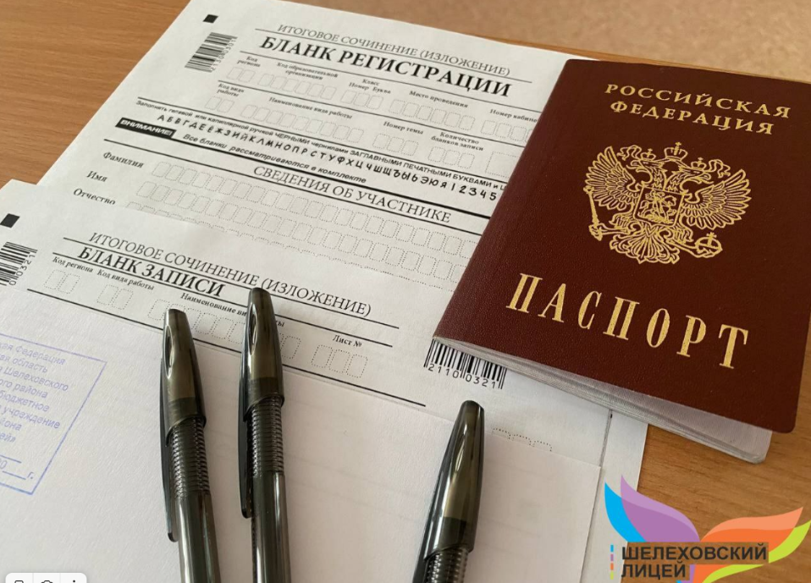
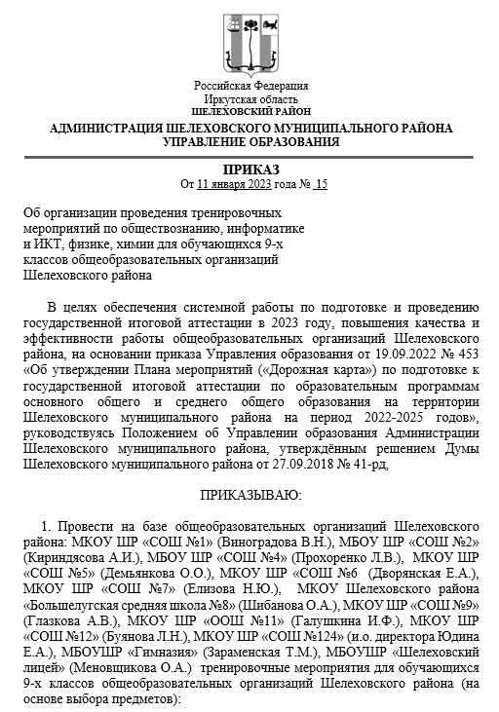
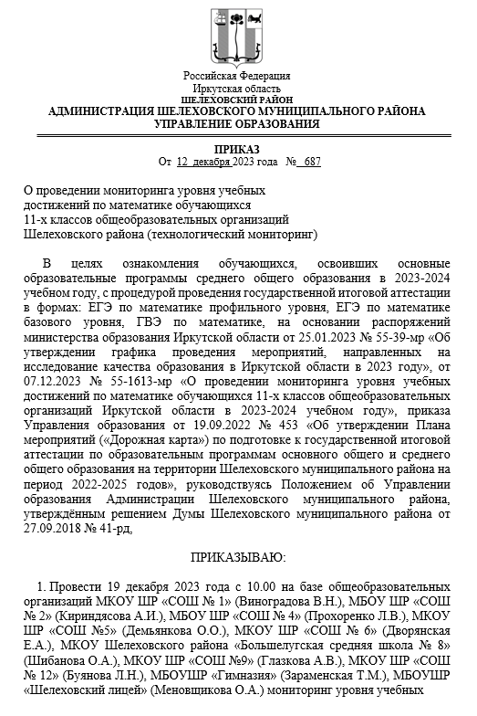
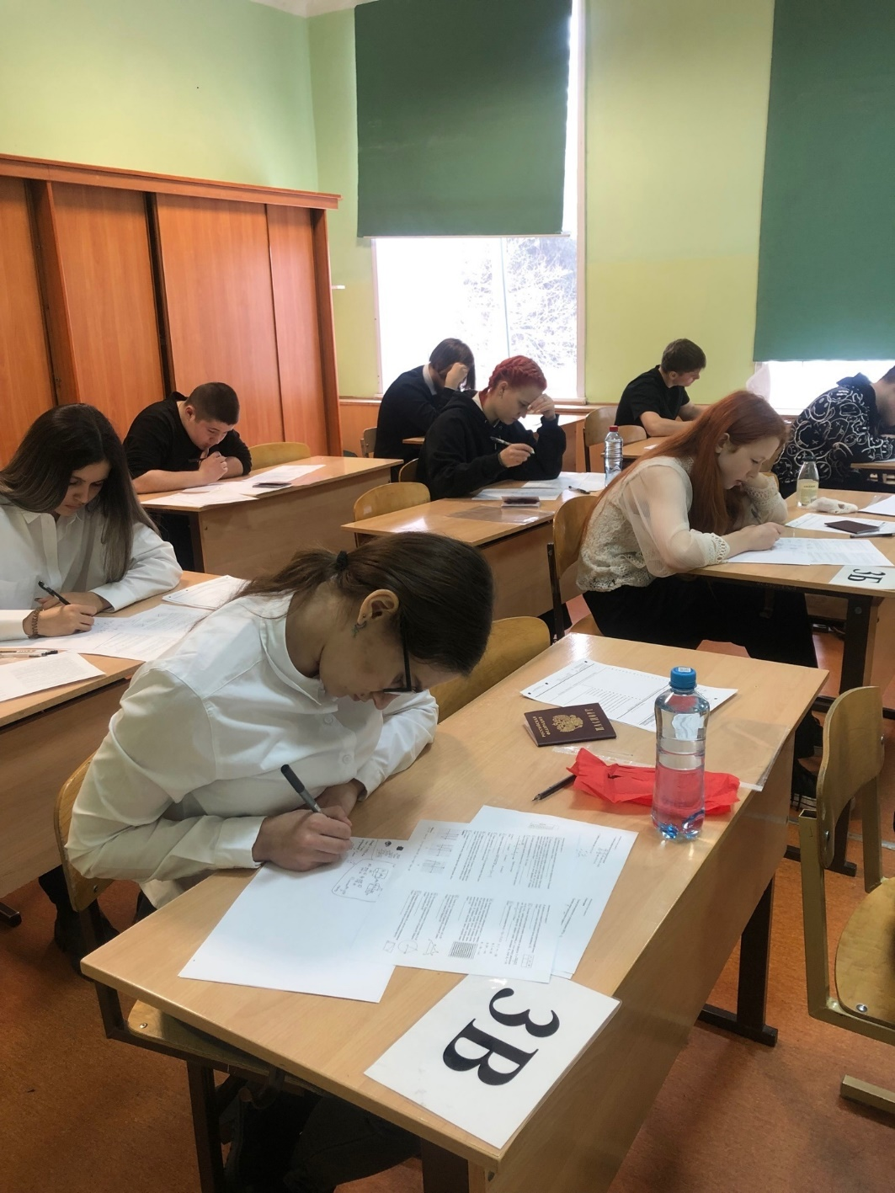
ГОСУДАРСТВЕННАЯ ИТОГОВАЯ АТТЕСТАЦИЯ - 2023
Общее образование

Slide 28
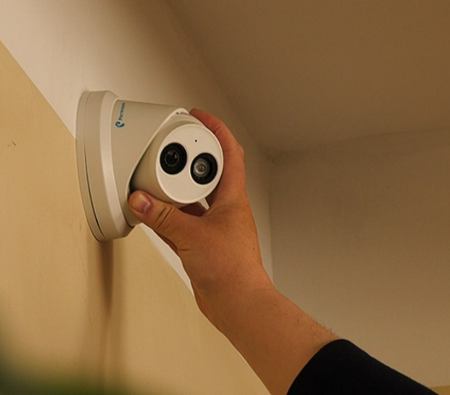
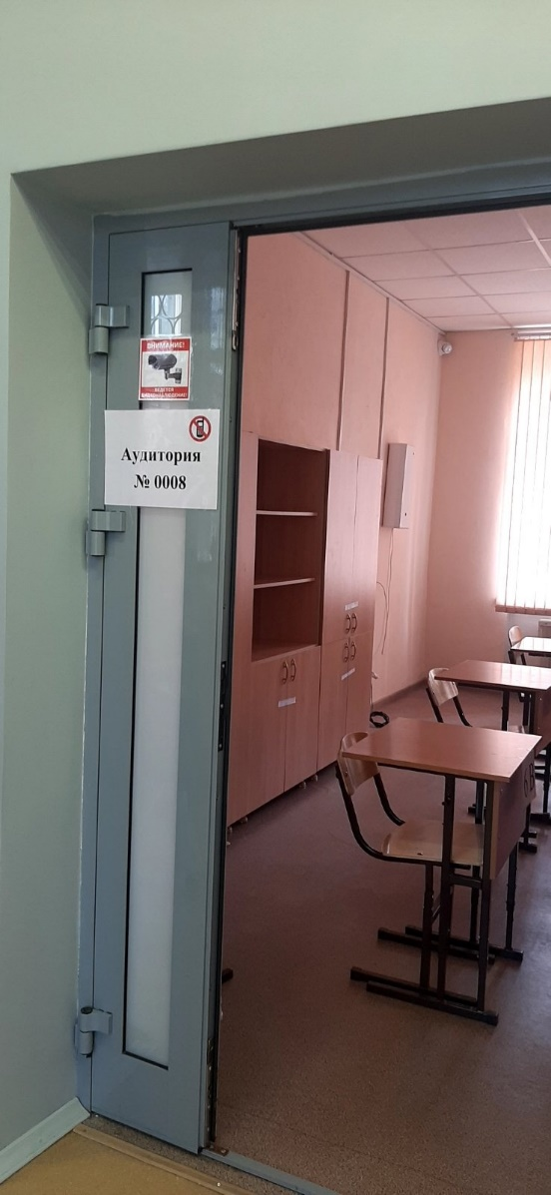
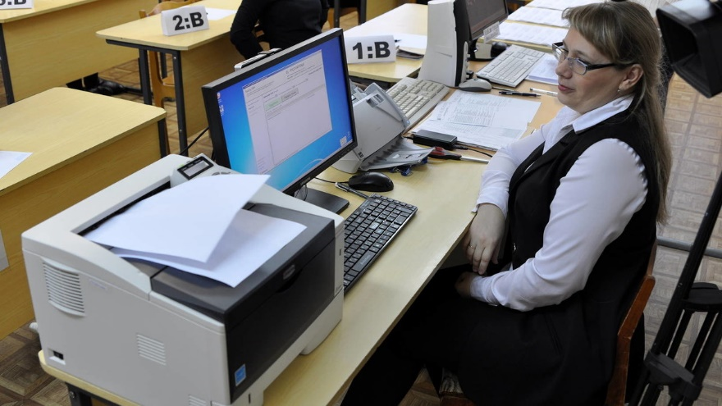
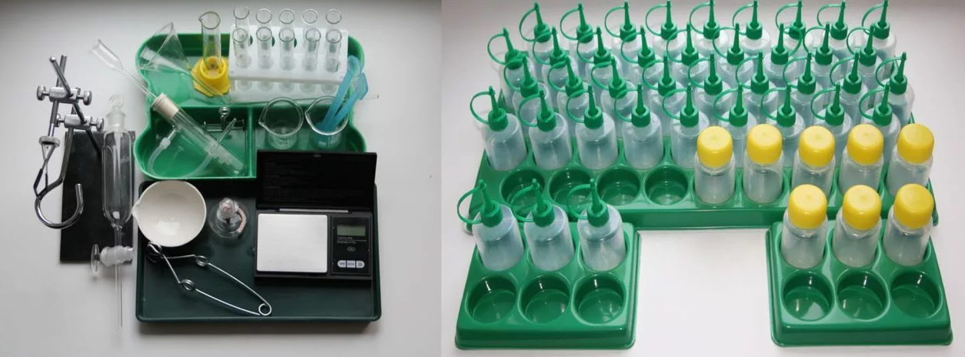
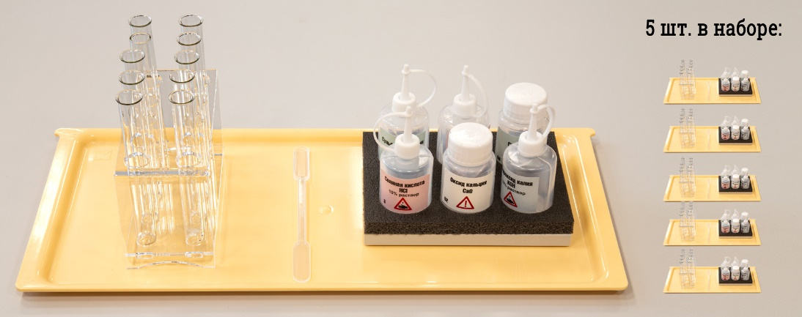
ГОСУДАРСТВЕННАЯ ИТОГОВАЯ АТТЕСТАЦИЯ - 2023
Финансирование на сумму 968 061,70 рублей.
В целом за последние три года из бюджета Шелеховского района на оснащение ППЭ выделено – 3 358 218,08 рублей
Общее образование

Slide 29
ГОСУДАРСТВЕННАЯ ИТОГОВАЯ АТТЕСТАЦИЯ - 2023
Общее образование
По итогам ГИА в 2023 году успеваемость в
11 классах составила 99,3%, в 9 классах – 92,3%.

Slide 30
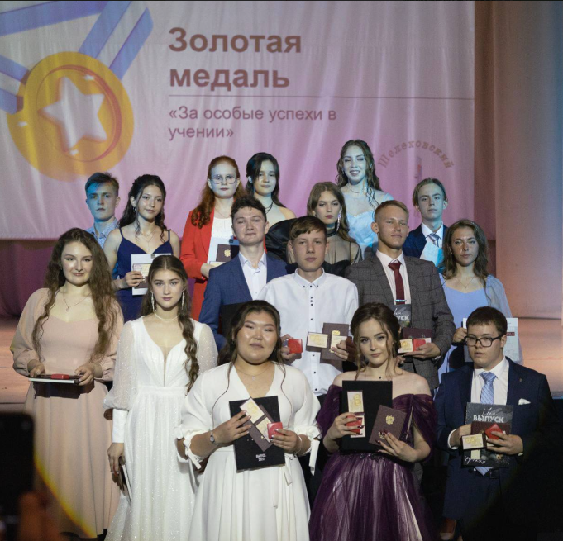
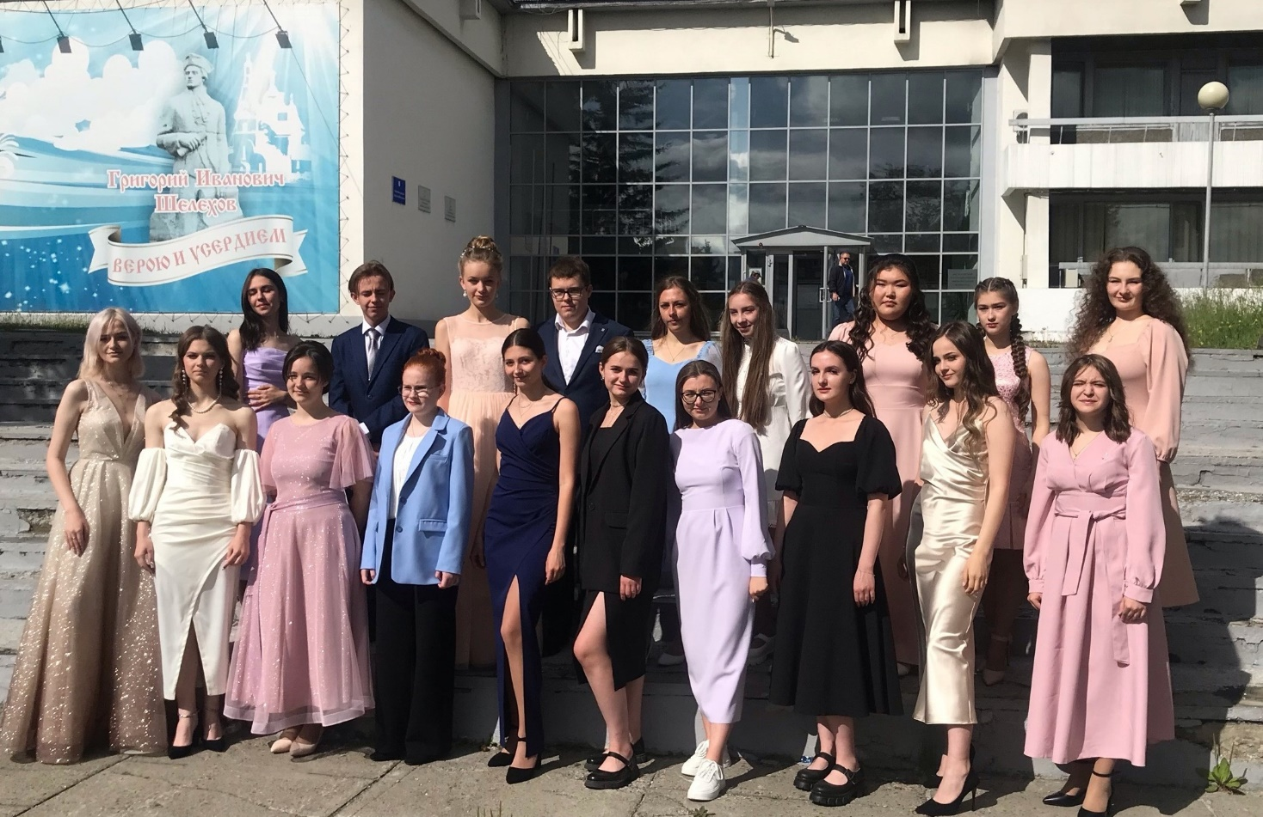
АТТЕСТАТ С ОТЛИЧИЕМ
Общее образование

Slide 31
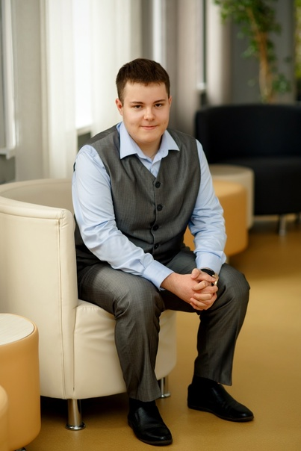
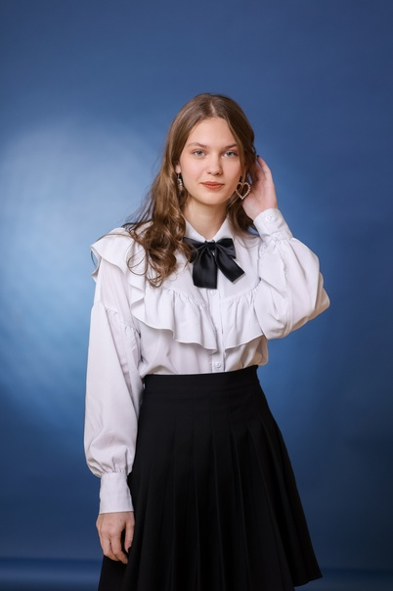
ГОСУДАРСТВЕННАЯ ИТОГОВАЯ АТТЕСТАЦИЯ - 2023
В 2023 году количество участников, набравших по ЕГЭ 100 баллов, составило 3 чел.:
МБОУШР «Гимназия»
МБОУШР «Шелеховский лицей»
Общее образование
Максимальное количество набранных баллов составило:
99 баллов по химии (выпускник МБОУШР «Шелеховский лицей»);
97 баллов по русскому языку (два выпускника МБОУШР «Шелеховский лицей», 1 выпускник МБОУШР «Гимназия»).

Slide 32
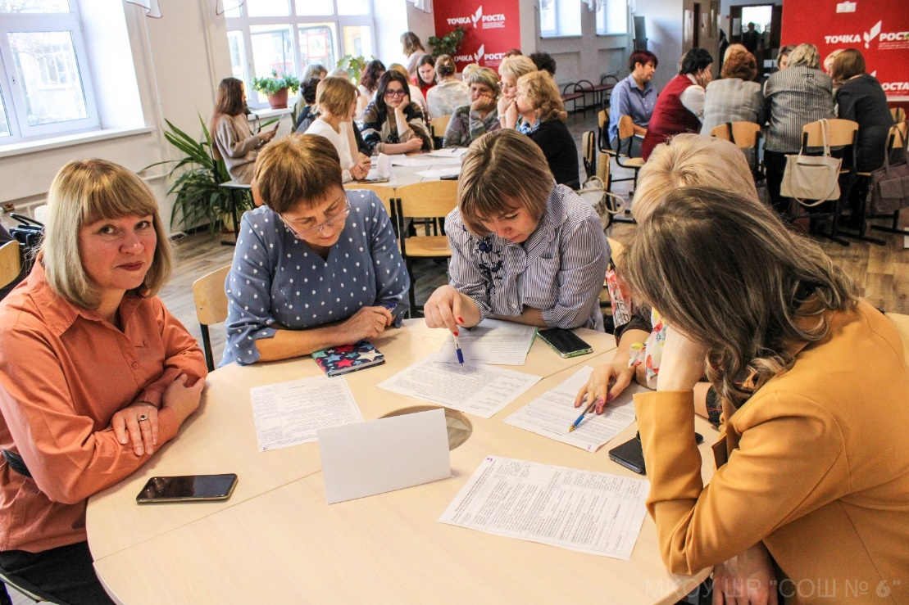
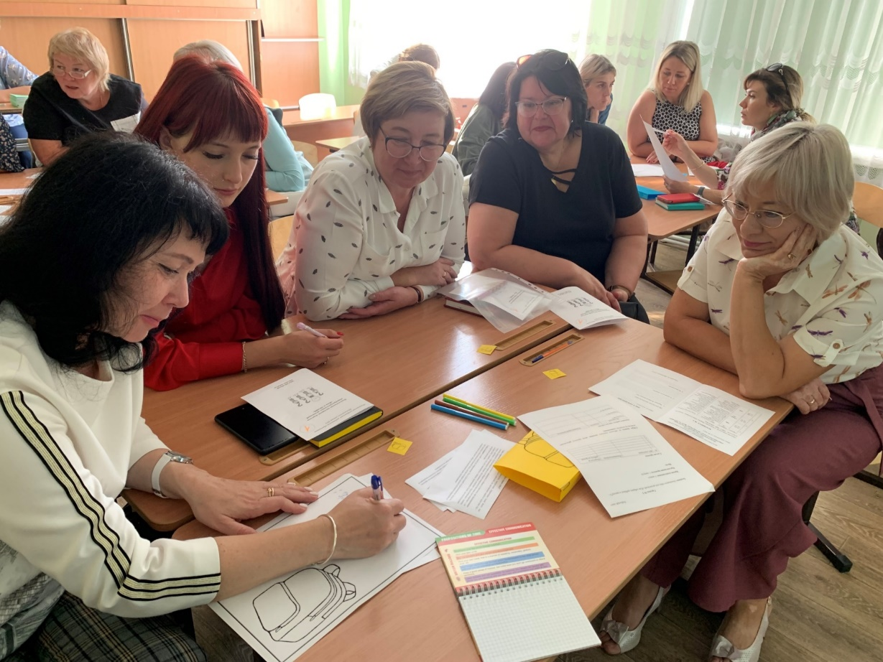
Общая численность работников в общеобразовательных организациях Шелеховского района составила 1343 человека
Общее образование

Slide 33
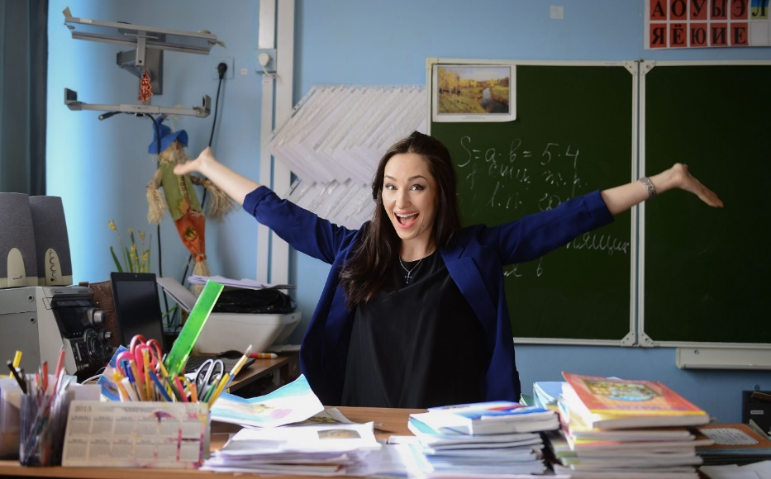
Система оказания психолого-педагогической, методической и консультационной помощи родителям детей, испытывающих трудности в обучении и социальной адаптации.
19 логопедов
23 педагога-психолога
18 дефектологов
Общее образование
Первая квалификационная категория присвоена 216 педагогам (35%)
Высшая квалификационная категория – 175 педагогам (29%)

Slide 34
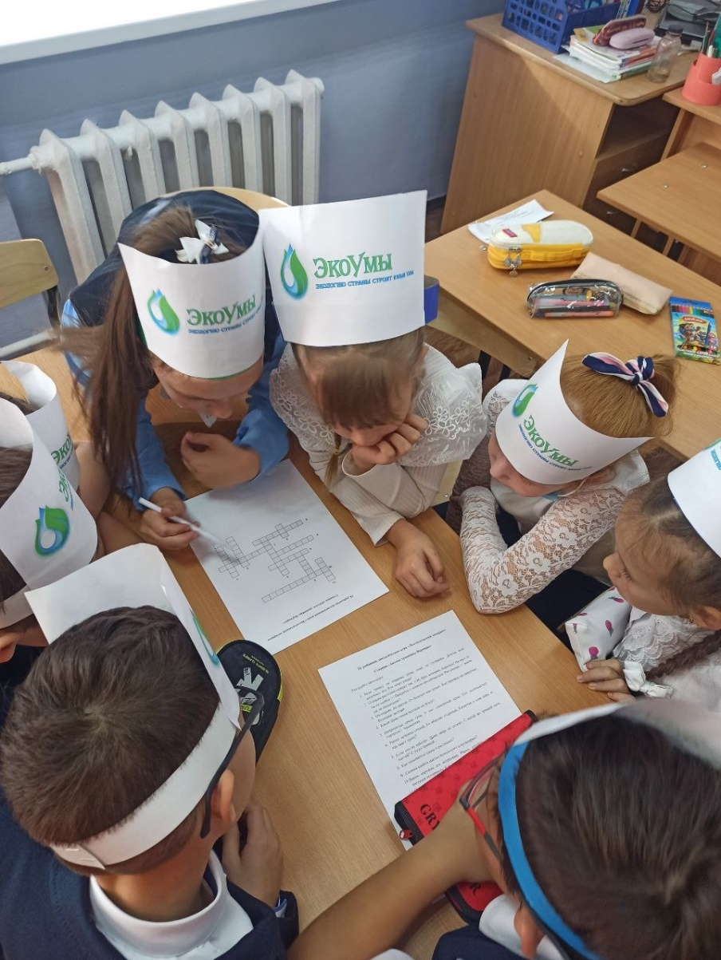
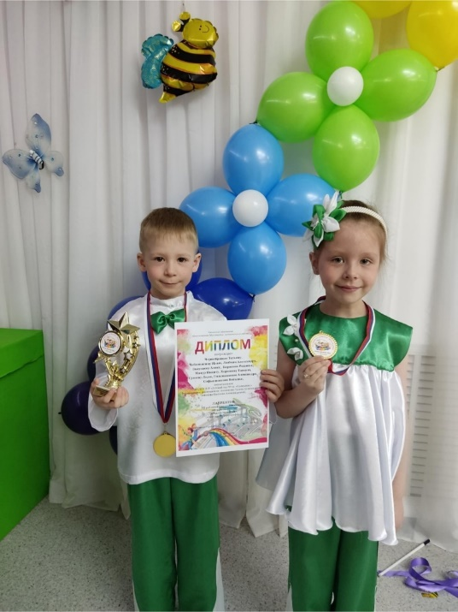
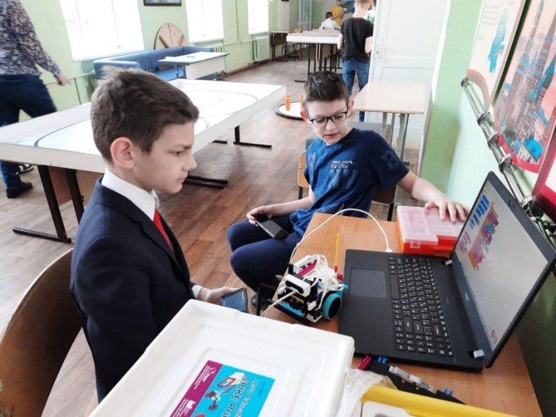
Творческие и интеллектуальные конкурсы, командные игры, олимпиады различного уровня, соревнования, интернет-проекты
Общее образование

Slide 35
Творческие и интеллектуальные конкурсы, командные игры, олимпиады различного уровня, соревнования, интернет-проекты
Общее образование

Slide 36
В заключительном этапе приняли участие
49 обучающихся, призёрами стали 14 обучающихся
Общее образование

Slide 37
«ШАГ В БУДУЩЕЕ»
Общее образование

Slide 38
Общее образование

Slide 39
Общее образование

Slide 40
Общее образование

Slide 41
Общее образование

Slide 42
«Пушкинская карта»
Школьные спортивные клубы
Школьный театр

Slide 43
10048 обучающихся
Общеобразовательные организации – 6482 обучающихся
МБОУ ДО «ЦТ» - 3383 обучающихся
Дошкольные организации – 183 ребенка
ОХВАТ ДЕТЕЙ
Дополнительное образование
В 2023 году в МБОУ ДО «ЦТ» реализовывалось 105 общеразвивающих программ по 6 направленностям
80% педагогов высшей и первой квалификационной категории
100% педагогов имеют высшее и средне-специальное образование

Slide 44
Камышенко
Кристина Сергеевна, инструктор по физической культуре МКДОУ ШР «Детский сад № 16 «Ручеёк»
Конкурсы профессионального мастерства
Шашкова
Кристина Олеговна,
учитель начальных классов
МБОУ ШР «СОШ № 4»
Силухина
Анастасия Андреевна, воспитатель МКДОУ ШР «Детский сад № 10 «Тополёк»

Slide 45
«Я + МОЙ НАСТАВНИК»
Конкурсы профессионального мастерства

Slide 46
Конкурсы профессионального мастерства
МБОУ ШР «СОШ № 4»:
заместитель директора по ВР Ширина А.А.
социальные педагоги
Федорова Н.Н., Ведяшкина А.А.).

Slide 47
КОНКУРС «ЛУЧШАЯ МЕТОДИЧЕСКАЯ РАЗРАБОТКА»
Среди педагогических работников дошкольных образовательных организаций приняли участие 73 человека, среди педагогов начального общего, основного общего, среднего общего и дополнительного образования - 38.
Конкурсы профессионального мастерства
КОНКУРС «ЛУЧШАЯ МЕТОДИЧЕСКАЯ РАЗРАБОТКА ПО ПРАВИЛАМ ДОРОЖНОГО ДВИЖЕНИЯ»
Участвовало 46 педагогов образовательных организаций Шелеховского района

Slide 48
Конкурс профессионального мастерства «Развивающая предметно-пространственная среда в дошкольной образовательной организации»
ПОБЕДИТЕЛИ:
Костенкова В.С., Будилова А.О.
(МКДОУ ШР «Детский сад № 10 «Тополек»)
Захаркова Н.Л.
(МКДОУ ШР «Детский сад № 4 «Журавлик»)
Конкурсы профессионального мастерства

Slide 49
«ЛУЧШИЙ
КЛАССНЫЙ РУКОВОДИТЕЛЬ – 2023»
ПОБЕДИТЕЛЬ:
Барановская Ольга Леонидовна,
учитель математики, классный руководитель 11 класса МБОУ ШР «СОШ № 2»
Конкурсы профессионального мастерства

Slide 51
Региональный профессиональный конкурс
«Воспитатель года – 2023»
Камышенко Кристина Сергеевна,
инструктор по физической культуре
МКДОУ ШР «Детский сад № 16 «Ручеёк»
Региональный конкурс среди молодых педагогов Иркутской области «Новая волна»
Степанова Елизавета Андреевна, воспитатель МКДОУ ШР «Детский сад № 6 «Аленький цветочек»
Конкурсы профессионального мастерства
Очный этап V Регионального конкурса профессионального мастерства в сфере дополнительного образования детей
«Сердце отдаю детям»
Шестакова Виктория Александровна, педагог дополнительного образования Центра творчества

Slide 52
РЕГИОНАЛЬНЫЙ ЭТАП ВСЕРОССИЙСКОГО КОНКУРСА «ВОСПИТАТЕЛИ РОССИИ»
Конкурсы профессионального мастерства
ПОБЕДИТЕЛИ:
Чернавина Екатерина Сергеевна, воспитатель МКДОУ ШР «Детский сад №17 «Золотой ключик», в номинации «Верность профессии»;
Вощинина Ираида Викторовна, воспитатель МКДОУ ШР «Детский сад комбинированного вида №6 «Аленький цветочек», в номинации «Лучший воспитатель-профессионал образовательной организации «Инклюзивное образование».

Slide 53
РЕГИОНАЛЬНЫЙ КОНКУРС
«ЛУЧШАЯ МЕТОДИЧЕСКАЯ РАЗРАБОТКА»
Победители:
учителя-логопеды МКДОУ ШР «Детский сад № 2 «Колосок» Владимирова Светлана Витальевна, Свердлова Светлана Владимировна, Казарина Ирина Геннадьевна.
Лауреат:
учитель информатики МБОУШР «Гимназия» Зараменская Татьяна Михайловна.
Лауреаты в номинации «Лучшая авторская разработка, реализуемая в рамках проектной деятельности»
воспитатели МКДОУ «Детский сад № 15 «Радуга» Азовская Екатерина Валерьевна и Котельникова Жанна Ивановна.
Конкурсы профессионального мастерства

Slide 54
Региональный этап Федерального конкурса на получение денежного поощрения лучшим учителям, реализующим образовательные программы начального общего, основного общего и среднего общего образования
Конкурсы профессионального мастерства
ПОБЕДИТЕЛИ:
Черкашина Татьяна Ивановна, учитель начальных классов МБОУ ШР «СОШ № 2»
Зюзина Алена Владимировна, учитель начальных классов МБОУ ШР «СОШ № 4»
Латышко Наталья Геннадьевна, учитель физической культуры МБОУ ШР «Гимназия»

Slide 55
Региональный конкурс на присуждение премии Губернатора Иркутской области «Лучший учитель»
ПОБЕДИТЕЛИ:
Леонтьева Светлана Александровна, учитель физической культуры МБОУШР
«Шелеховский лицей»,
Цепелева Виктория Владимировна, учитель русского языка и литературы МБОУШР «Гимназия»
Конкурсы профессионального мастерства

Slide 56
Региональный конкурс на присуждение премии Губернатора Иркутской области «Лучший учитель»
ПОБЕДИТЕЛИ:
Огнева Светлана Александровна
(МБОУ ШР «Шелеховский лицей)
Шестакова Виктория Александровна
(Центр творчества)
«Лучший педагогический работник в сфере дополнительного образования детей»
Конкурсы профессионального мастерства
Всего в региональных конкурсах участвовало 152 человека, из них победителей/ призеров/ лауреатов – 59

Slide 57
Общая сумма бюджетных ассигнований с учетом целевых программ на сферу образования Шелеховского района в 2023 году составила
2 147 264 218,75 рублей, в том числе:
419 992 674,74 рублей - средства бюджета района
1 587 224 104,76 рублей - средства областного бюджета
128 948 563,32 рублей - средства федерального бюджета
11 098 875,93 рублей – внебюджетные средства
Финансирование

Slide 58
Финансирование
Общий объем финансирования, предусмотренного в бюджете Шелеховского района на 2020-2023 годы,
составил 385 605,2 тыс. руб.

Slide 59
МКОУ ШР «СОШ № 5». Финансирование из федерального, областного, местного бюджета составило 87 010,0 тыс. руб. за два года.
МКОУ ШР «СОШ № 1». Контракт с подрядной организацией заключен на сумму 39 809,3 тыс. руб.
Финансирование

Slide 60
РЕМОНТ
В июне 2023 года начался капитальный ремонт МКДОУ ШР «Детский сад № 19 «Малышок». Финансирование составило 71 693,3 тыс. руб.
Ремонтно-строительные работы в дошкольном блоке МКОУ ШР «ООШ № 11». Всего на объект за три года (с 2022 года) планируется направить средств местного бюджета около 53 млн. руб.
В целях создания условий функционирования центра технологической и естественнонаучной направленности «Точка роста» на базе МКОУ Шелеховского района «Большелугская средняя школа № 8», МБОУШР «Шелеховский лицей» за счет местного бюджета проведен ремонт помещений на сумму 7 544,0 тыс. рублей
Финансирование

Slide 61
Текущий ремонт полов на общую сумму
3 241,4 тыс. руб.
Текущий ремонт помещений на общую сумму
3 522,5 тыс. руб.
МКДОУ ШР «Детский сад № 4 «Журавлик»
МБОУ ШР «СОШ № 4»
МКОУ ШР «СОШ № 6»
МКОУ ШР «НШДС № 14»
Замена дверей и дверных блоков, в том числе частичная, на общую сумму 255,0 тыс. руб.
МБОУ ШР «СОШ № 4»
МКОУ Шелеховского района «Большелугская средняя школа №8»
МКДОУ ШР «Детский сад № 6 «Аленький цветочек»
МКОУ Шелеховского района «Большелугская средняя школа №8»
МКОУ ШР «ООШ № 11»
Финансирование

Slide 62
Ремонт системы отопления, горячего и холодного водоснабжения, канализационные, сантехнические работы на общую сумму 5 972,2 тыс. руб.
МКДОУ «Детский сад № 2 «Колосок»
МКДОУ ШР «Детский сад № 4 «Журавлик»
МКДОУ «Детский сад № 11 «Берёзка»
МКДОУ «Детский сад № 15 «Радуга»
МКДОУ «Детский сад № 16 «Ручеёк»
МКДОУ «Детский сад № 17 «Золотой ключик»
МКОУ ШР «СОШ № 6»
МКОУ Шелеховского района «Большелугская средняя школа №8»
МКОУ ШР «ООШ № 11»
МБОУШР «Шелеховский лицей»
МКОУ ШР «НШДС № 14»
Финансирование

Slide 63
Ремонт кровли на общую сумму
7 804,4 тыс. руб.
Электромонтажные работы на общую сумму
577,2 тыс. руб.
МКДОУ «Детский сад № 7 «Брусничка»
МКОУ ШР «ООШ № 11»
Ремонт наружного освещения на сумму
310,0 тыс. руб
МКОУ ШР «СОШ № 6»
МКДОУ ШР «Детский сад № 7 «Брусничка»
МБОУ ШР «СОШ № 4»
МКОУ ШР «ООШ № 11»
Финансирование
Отремонтированы ограждения за счет проекта народных инициатив в МБОУШР «Шелеховский лицей», МКОУ ШР «СОШ № 124» и МКДОУ ШР «Детский сад № 17 «Золотой ключик» в размере 11 698,8 тыс. руб.
(МБ – 1 403,9 тыс. руб., ОБ – 10 294,9 тыс. руб.), за счет средств местного бюджета в МКОУ ШР «СОШ № 12» - 1 653,6 тыс. рублей.

Slide 64
Общий объем средств, израсходованных на ремонты образовательных организаций, в 2023 году составляет 168 513,1 тыс. руб. из консолидированного бюджета.
МКОУ ШР «СОШ № 5» оснащена цифровым видеонаблюдением с выводом изображения в ОМВД по Шелеховскому району в количестве 42 камер, на сумму 1 289 тыс. рублей.
В МКДОУ ШР «Детский сад № 17 «Золотой Ключик» установлен электромагнитный замок на калитку.
В 31 образовательную организацию закуплены мегафоны (рупоры) для ручного оповещения о чрезвычайной ситуации.
Финансирование

Slide 65
Субсидия для оснащения средствами обучения воспитания групповых помещений МКДОУ ШР «Детский сад № 12 «Солнышко».
Общий объем финансирования составляет 4 031,1 тыс. руб.
На безвозмездной основе от министерства образования Иркутской области МКДОУ ШР «Детский сад № 12 «Солнышко» получен комплект робототехники и игрушек на сумму 60,2 тыс. руб.
Финансирование

Slide 66
В рамках федерального партийного проекта «Новая школа» средствами обучения и воспитания оснащен кабинет физики
МКОУ ШР «СОШ № 9» на сумму 2 360,7 тыс. руб.
Финансирование

Slide 67
В рамках федерального партийного проекта «Школьный учебник» на сумму 2 101,8 тыс. руб. приобретены учебники, а также учебно-методические материалы в 9 общеобразовательных организациях, в которых численность обучающихся не превышает 750 человек.
Финансирование
Во исполнение перечней поручений Президента Российской Федерации школы Шелеховского района получили единый учебник истории, созданный под редакцией помощника президента Владимира Мединского и ректора МГИМО Анатолия Торкунова.

Slide 68
В рамках благотворительной помощи от «Центра социальных программ» получено технологическое оборудование в пищеблоки, музыкальное оборудование на сумму более 6 млн. руб.
Финансирование

Slide 69
Центром творчества от ПАО «Сбербанк» получены денежные средства в размере 291,2 тыс. руб. На эти средства были приобретены 5 персональных компьютеров.
В 2023 году МБОУ ШР «СОШ № 2» стало участником проекта «Футбол в школу».
В рамках данного проекта получен спортивный инвентарь
на сумму 65,8 тыс. руб.
Финансирование
В рамках перечня мероприятий проекта «Народные инициативы» приобретено компьютерное оборудование и интерактивные комплекты в МКОУ ШР «СОШ № 7» и Центр творчества –
1 954,0 тыс. руб.

Slide 70
В школах горячим питанием охвачено 8099 человек.
В 2023 году среднее ежемесячное количество обучающихся, получающих бесплатное молоко в общеобразовательных организациях, составило 3401 человек на общую сумму
5 875, 640 тыс. руб.
Питание

Slide 71
«ЛУЧШАЯ ШКОЛЬНАЯ СТОЛОВАЯ ИРКУТСКОЙ ОБЛАСТИ-2023»
По результатам участия
МБОУШР «Гимназия» вошла
в ТОП-10 лучших школьных столовых Иркутской области.
Питание

Slide 72
Комиссия общественного контроля родителей за организацией и качеством питания обучающихся общеобразовательных организаций
Питание

Slide 73
ТОП - 5 лучших школьных столовых
Шелеховского района:
МБОУШР «Шелеховский лицей»
МБОУШР «Гимназия»
МКОУ ШР «СОШ № 124»
МБОУ ШР «СОШ № 2»
МКОУ ШР «НШДС № 14»
Питание

Slide 74
Основные задачи развития системы образования Шелеховского района на 2024 год
Обеспечение выполнения мероприятий и достижение установленных показателей в соответствии с Указами Президента Российской Федерации, в том числе Указа об объявлении Года семьи в Российской Федерации, муниципальной программой «Совершенствование сферы образования на территории Шелеховского района» на 2019-2030 годы», утвержденной постановлением Администрации Шелеховского муниципального района от 18.12.2018 № 837-па.
Обеспечение реализации муниципальных проектов федерального национального проекта «Образование».
Организация работы педагогических коллективов, направленной на повышение их профессионального мастерства, а также на повышение качества образования через использование современных форм и технологий обучения с учетом индивидуальных возможностей и образовательных потребностей обучающихся.

Slide 75
Основные задачи развития системы образования Шелеховского района на 2024 год
Повышение воспитательного потенциала образовательных организаций.
Создание условий для выявления, поддержки и развития способностей и талантов у обучающихся, в том числе с ограниченными возможностями здоровья, в образовательных организациях Шелеховского района и учреждении дополнительного образования.
Формирование муниципального социального заказа на 2022 – 2024 годы, выполнение показателей «Дорожной карты» по социальному заказу на предоставление дополнительного образования.

Slide 76
Основные задачи развития системы образования Шелеховского района на 2024 год
Сопровождение профессионального самоопределения обучающихся, в том числе с ограниченными возможностями здоровья; реализация профориентационного минимума, активизация работы по ранней профессиональной ориентации обучающихся в образовательных организациях, в том числе с участием дошкольных образовательных организаций.
Создание дополнительных мест в дошкольных образовательных учреждениях Шелеховского района для детей до 2-ух лет.

Slide 77
Основные задачи развития системы образования Шелеховского района на 2024 год
Организация работы, направленной на повышение качества управленческой деятельности, формирование профессиональных компетенций руководителей образовательных организаций.
Развитие инфраструктуры образовательных организаций через вхождение в федеральную программу «Модернизация школьных систем образования», а также областные программы.

Slide 78
666034, г. Шелехов,
ул. Невского, 41
т. (395 50) 4-58-11
E-mail: goroo@sheladm.ru

Slide 79
ПУБЛИЧНЫЙ ДОКЛАД УПРАВЛЕНИЯ ОБРАЗОВАНИЯ АДМИНИСТРАЦИИ ШЕЛЕХОВСКОГО МУНИЦИПАЛЬНОГО РАЙОНА О РЕЗУЛЬТАТАХ ДЕЯТЕЛЬНОСТИ СИСТЕМЫ ОБРАЗОВАНИЯ ШЕЛЕХОВСКОГО РАЙОНА В 2023 ГОДУ
Ирина Юрьевна Шишко,
начальник Управления образования

